Slide 1

软件需求项目
收尾
汇报人：G03
2024-06-22

Slide 2
目录
19.非功能性需求
1.每个里程碑阶段都准备了相关的演示材料
2.大作业要求的全部的里程碑任务
20.每个用户的需求进行了优先级打分和排序
3.项目章程
21.需求可行性分析
22.JAD会议
4.需求项目计划
5.项目会议，并有会议记录
23.需求定义
24.SRS
6.各个里程碑内部的评审记录
25.需求冲突以及相应的解决
7.配置管理工具进行文档的版本管理
26.数据字典
8. 相关文档的更新及相关历史信息
27.ER图
9.需求项目计划的WBS结构
28.系统的实现环境、运行环境
29.部分UML图
10.需求计划中给每个组员分配的任务
30.测试文档中的Test Case及其设计方法
11. GANTT图
31.用户手册
12.需求计划中中包含的项目计划的必要子计划
32.SRS内部评审
33.Baseline
13.最终的计划中与实际情况的偏差
14. Vision & Scope文档(Context Diagram)
34.需求管理工具及跟踪链接矩阵
35.CCB组织
15. 用户群分类文档和相关的用户代表
36.需求变更申请报告
16.每个用户代表都进行了需求获取和确认
37.需求变更影响分析
17.相关界面原型
38.后续设计，开发，部署，测试等阶段的计划性安排
18.用例文档
39.Team Building
40.项目总结报告

Slide 3
01
每个里程碑阶段都准备了相关的演示材料

Slide 4
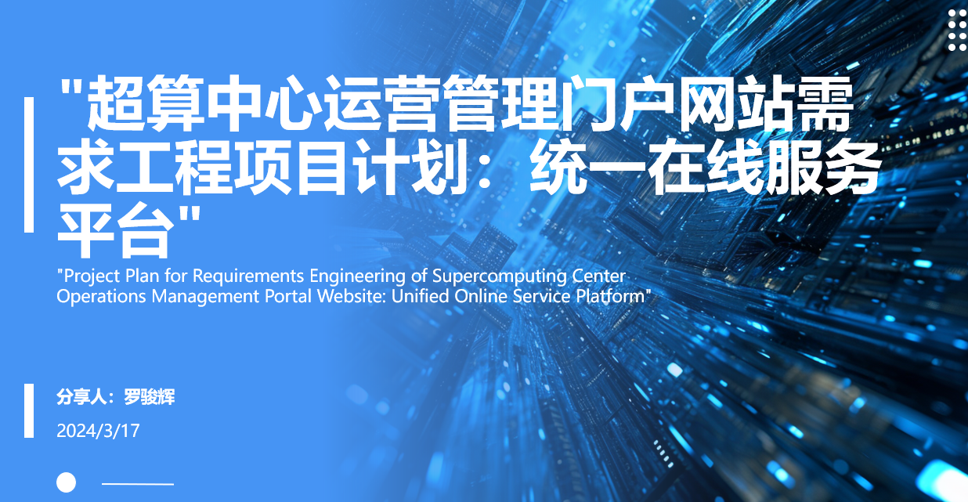

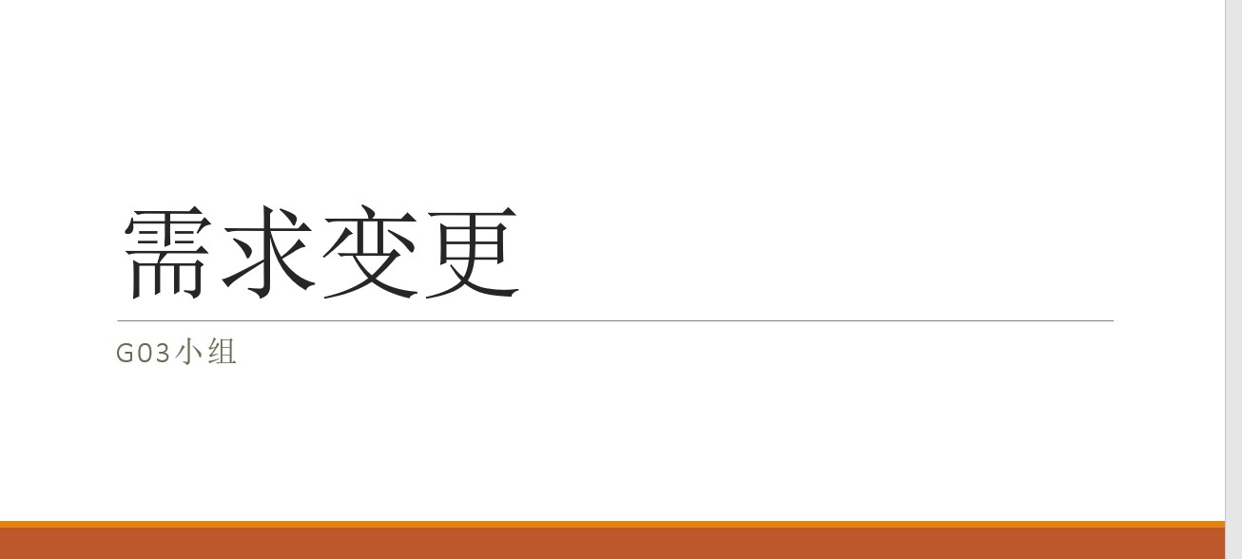

每个里程牌阶段的演示材料
一共四个关键里程碑
1.项目计划
2.SRS
3.需求变更
4.项目收尾
每一个都准备了演示材料，如果需要可以再次展示
注：翻转课堂不算在内
点击添加标题

Slide 5
02
大作业要求的全部的里程碑任务

Slide 6
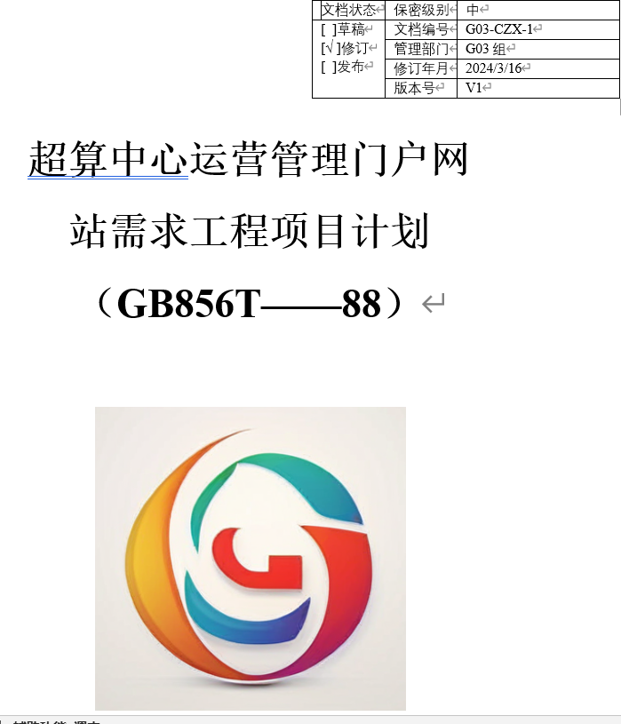

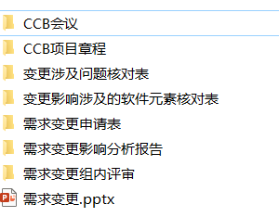
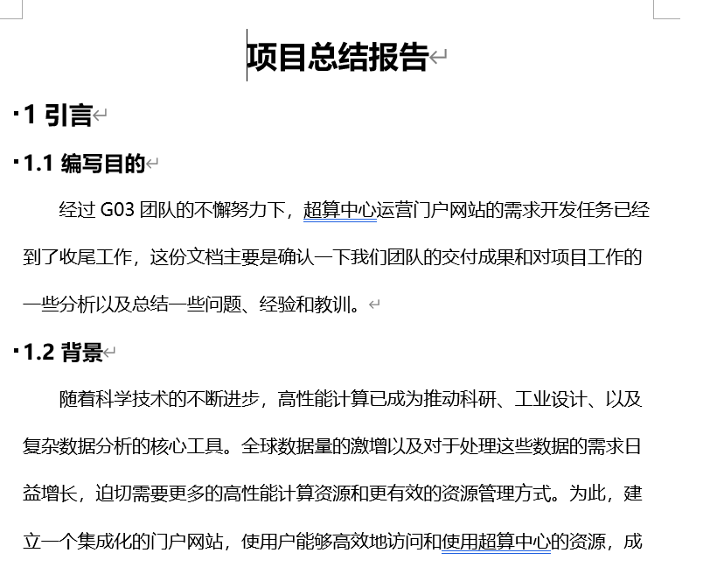
全部的里程碑任务
01
02
OPTION
OPTION
03
04
OPTION
OPTION
如果要看具体内容，可以提出来，我们小组可以展示原件

Slide 7
03
项目章程

Slide 8
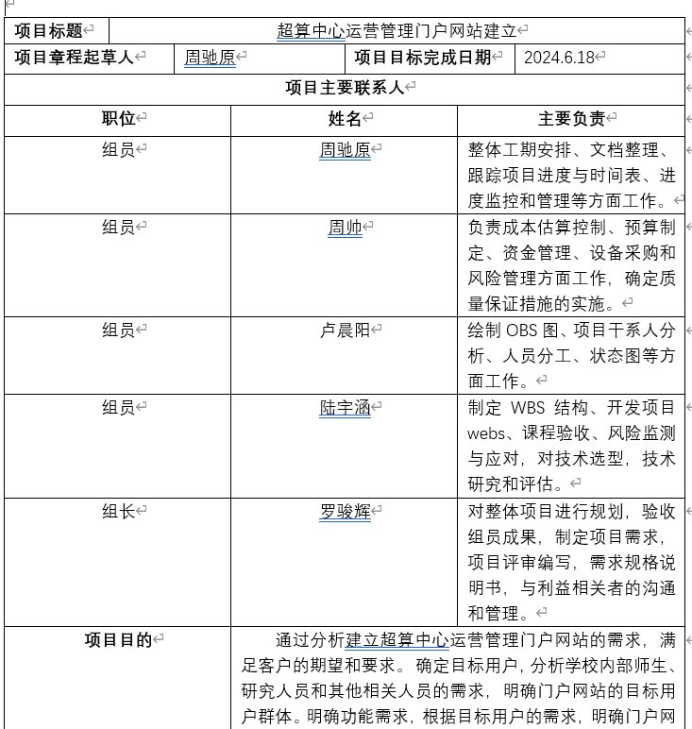
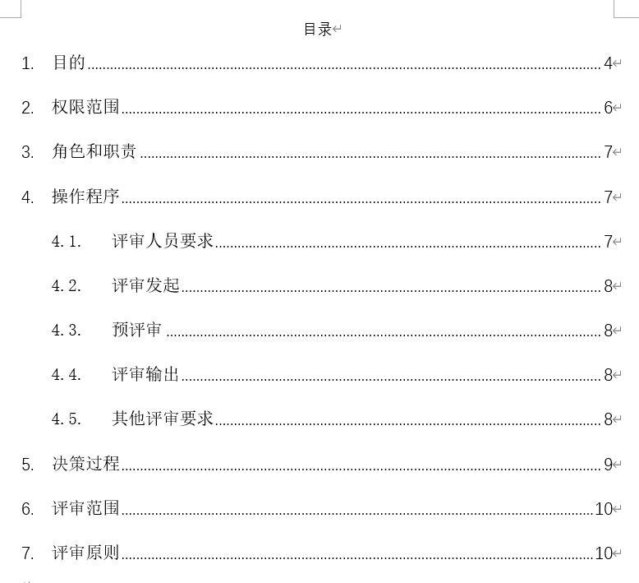
项目章程
需求工程项目计划项目章程
CCB项目章程

Slide 9
04
需求项目计划

Slide 10
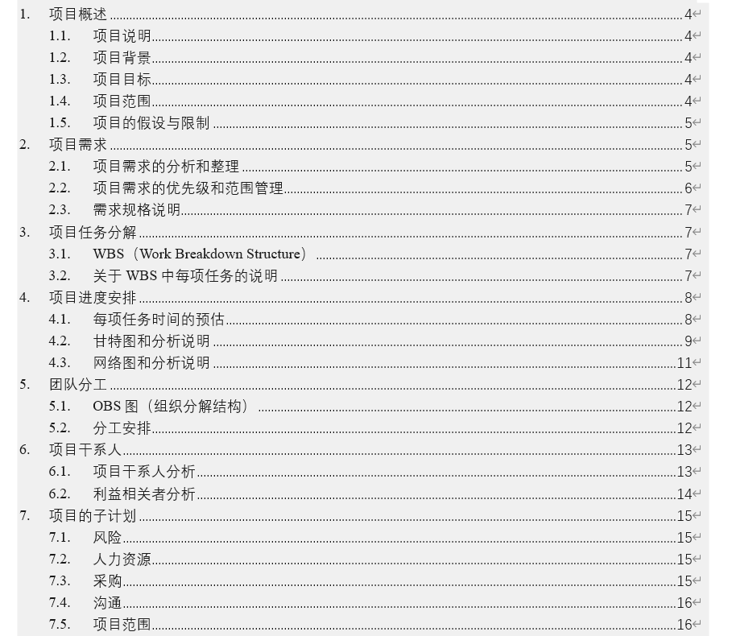
需求项目计划
这个需求工程项目计划中WBS和甘特图是没有完全放进去的，因为这两个图实在太大了，所以没有完整的放进去，如果想看原件的可以提出来。

Slide 11
05
项目会议，并有会议记录

Slide 12
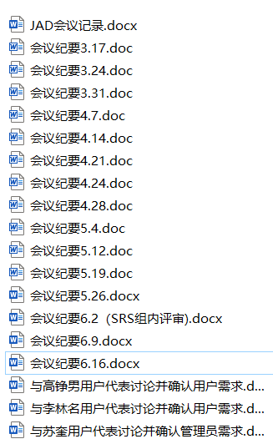

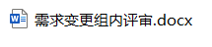
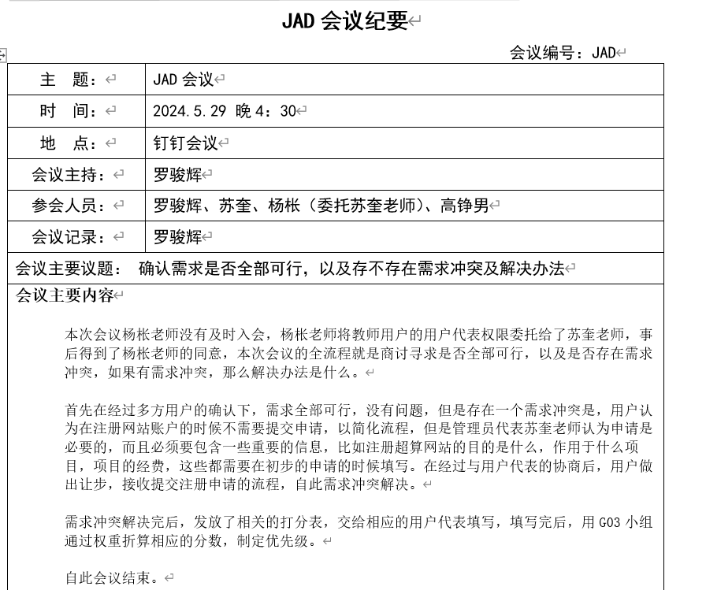
项目会议和会议记录
这里包括例会，JAD会议，与各个用户代表讨论需求的会议，CCB会议，还要一些组内评审会议。这里展示一个比较关键的JAD会议

Slide 13
06
各个里程碑内部的评审记录

Slide 14
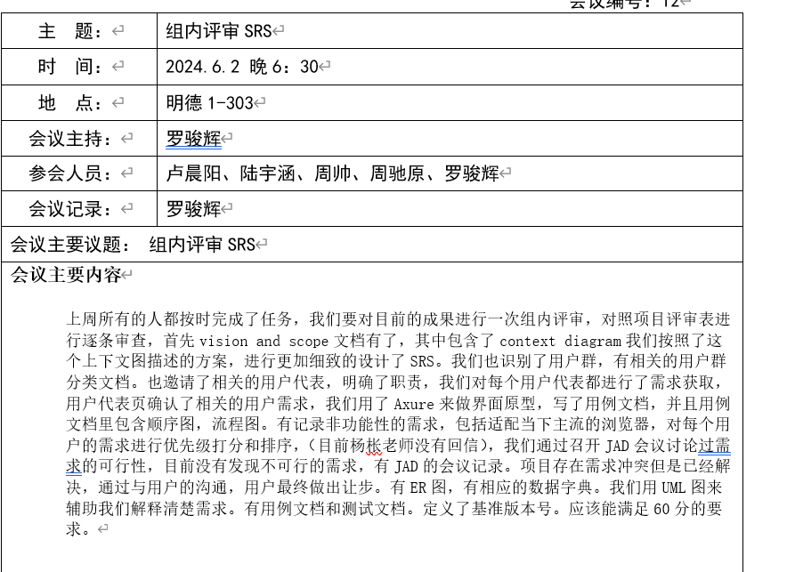
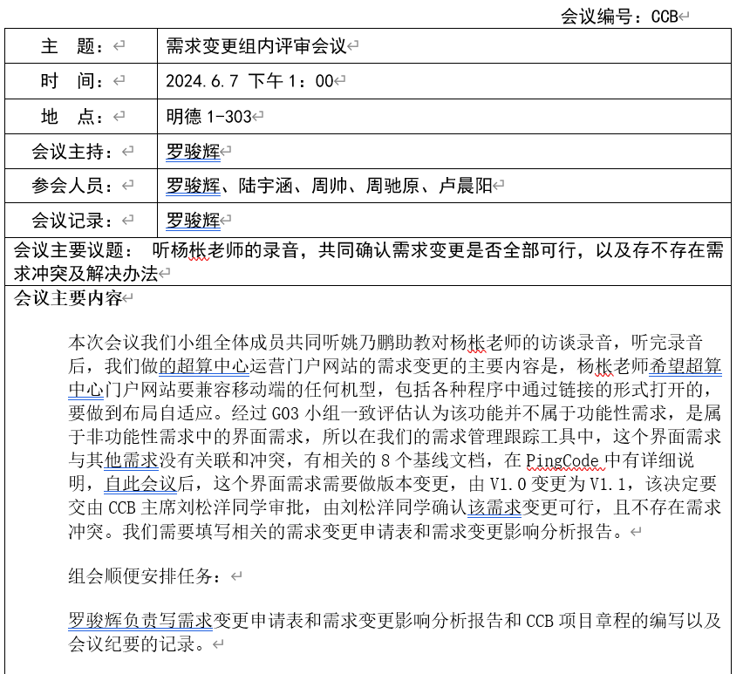
评审记录
注：全文比较长，展示一部分，需要看完整内容的可以提出来，我们可以展示原件

Slide 15
07
配置管理工具进行文档的版本管理

Slide 16
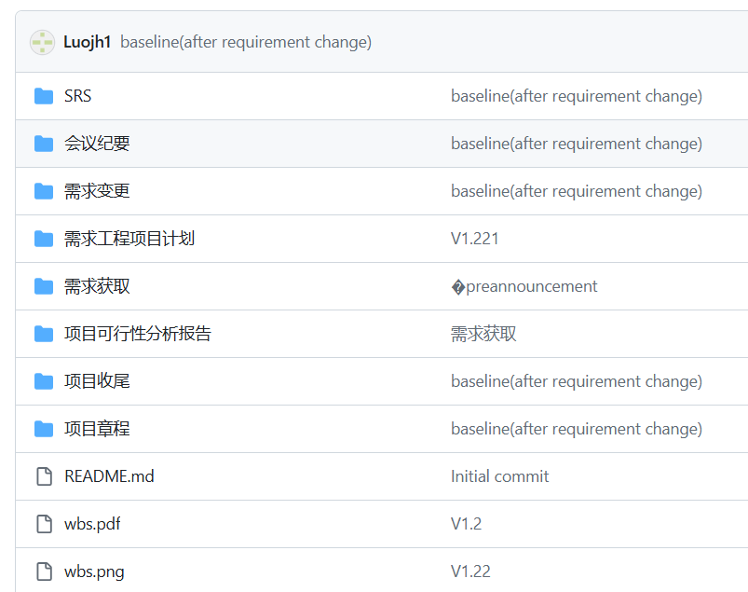
配置管理工具进行文档的版本管理
我们小组用的是github

Slide 17
08
相关文档的更新及相关历史信息

Slide 18
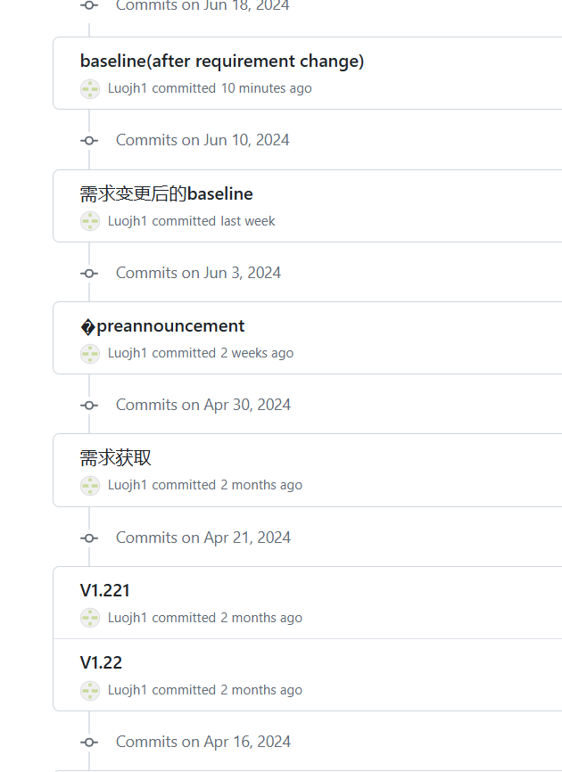
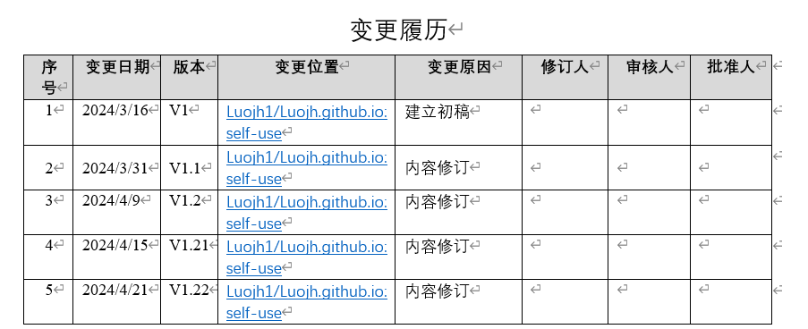
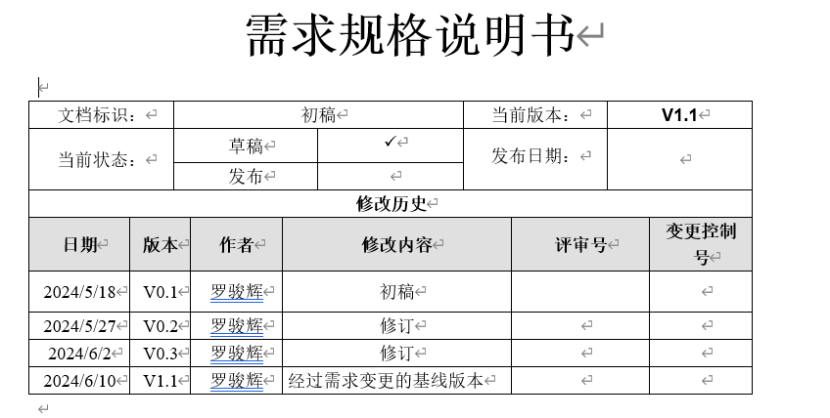
相关文档的更新及相关历史信息
我们小组用的是github

Slide 19
09
需求项目计划的WBS结构

Slide 20
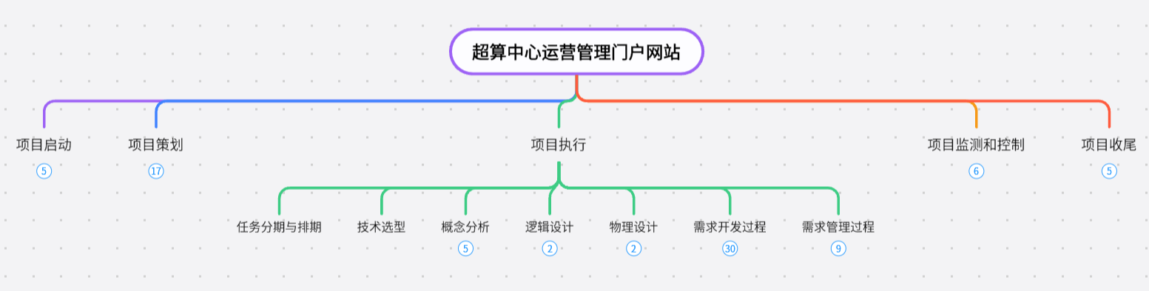
需求项目计划的WBS结构
原图太长不好展示，只能展示一部分，详细请见我们小组提供的原件
关于WBS的说明在需求工程项目计划文档中有相关的描述，就不在ppt里展开叙述了。

Slide 21
10
需求计划中给每个组员分配的任务

Slide 22
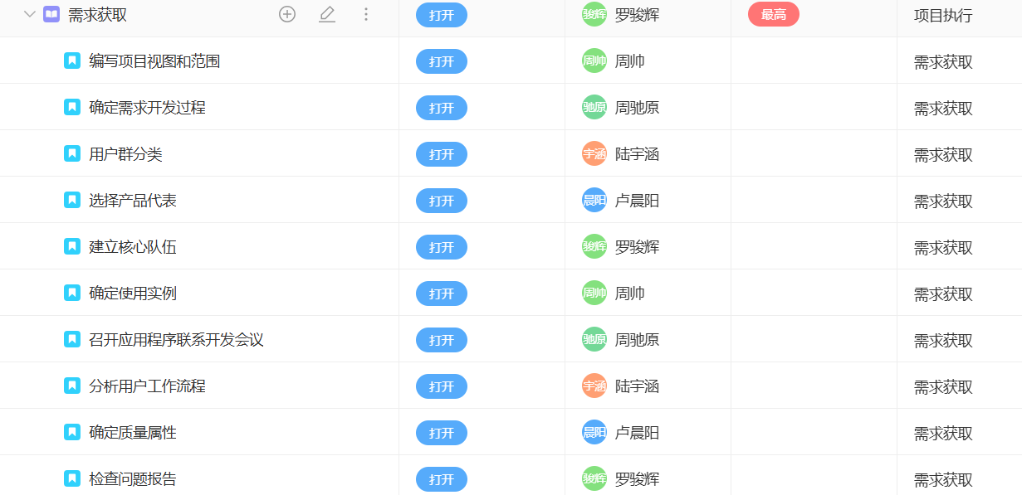
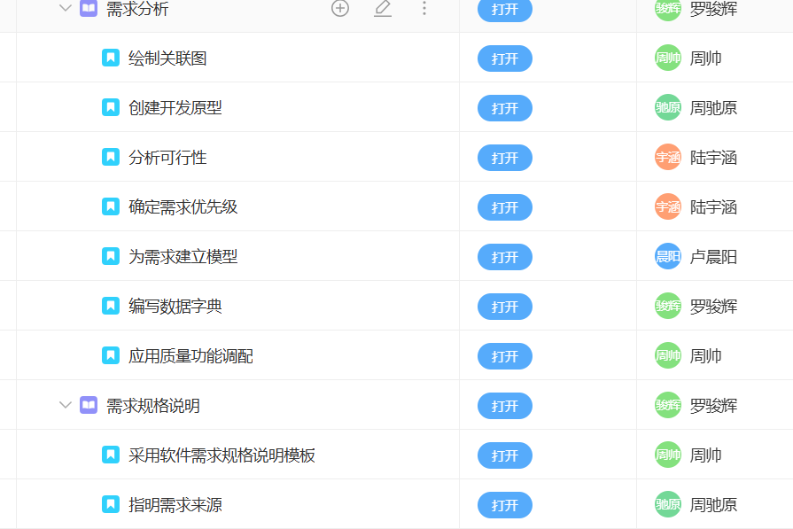
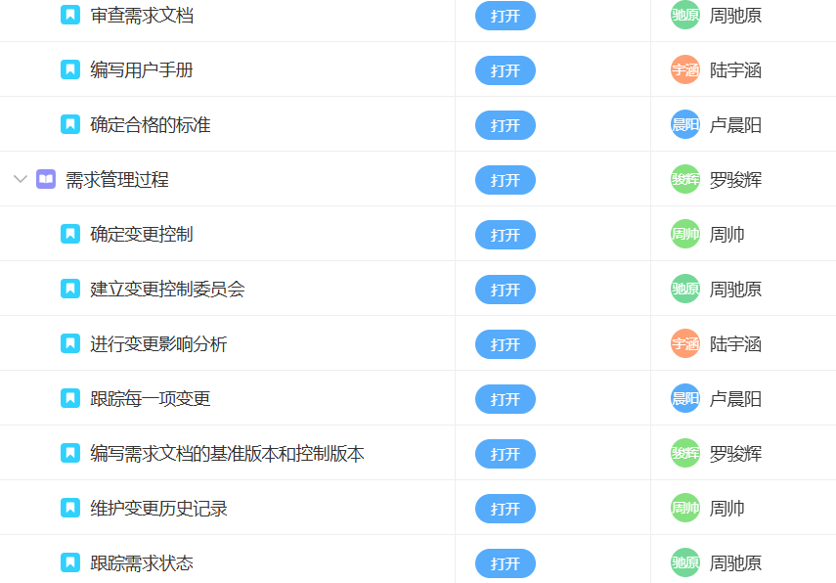
需求计划中给每个组员分配的任务
此处输入您的文本请在此处输入您的文本此处输入您的文本此处输入您的文本此处输入您的文本请在此处输入您的文本此处输入您的文本此处输入您的文本
此处输入您的文本请在此处输入您的文本此处输入您的文本此处输入您的文本
只能展示一部分，如果全部展开放不下，如果想看可以提出来，这些内容都在PingCode上都有

Slide 23
11
GANTT图

Slide 24
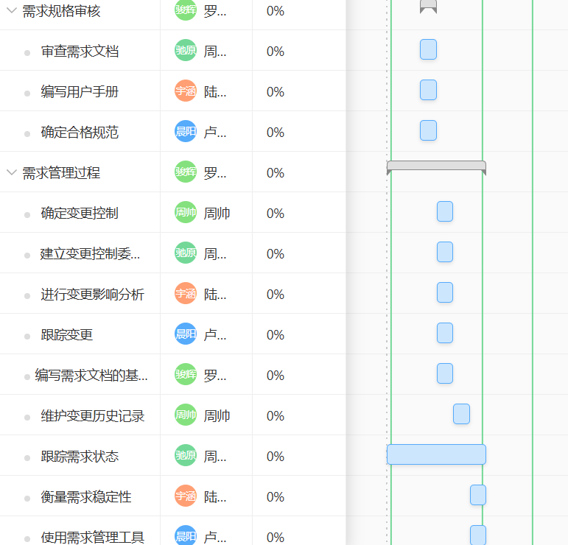
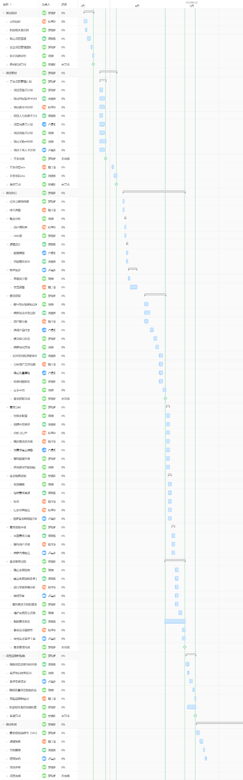
GANTT图
这个图全图也很长，如果需要看的话，可以提出，我可以展示原件

Slide 25
12
需求计划中中包含的项目计划的必要子计划

Slide 26
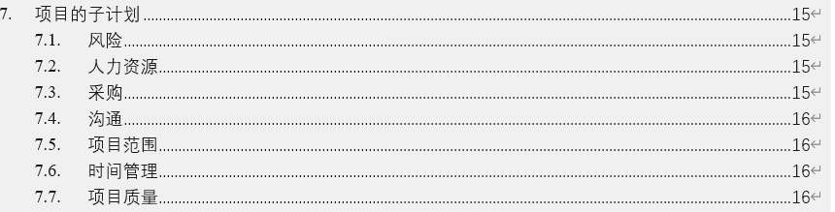
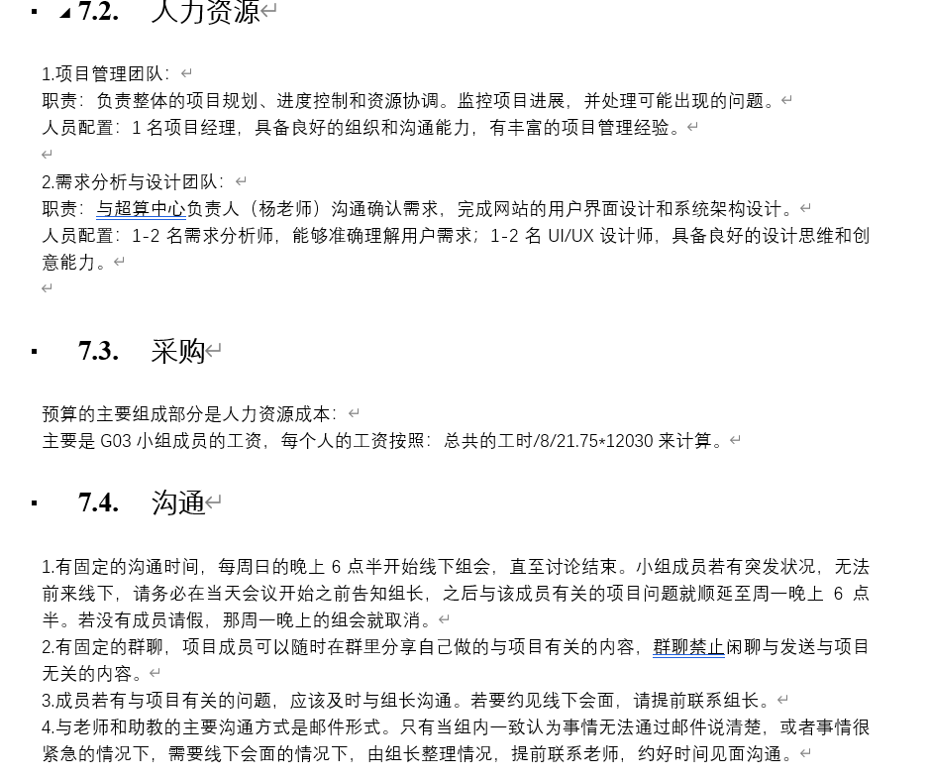
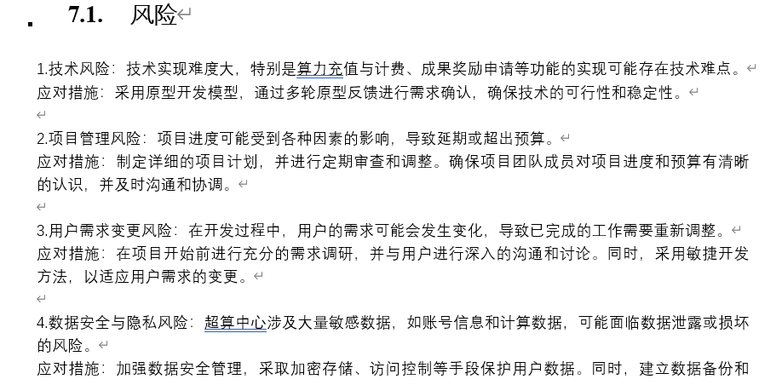
需求计划中中包含的项目计划的必要子计划
我们是参考了PMBOK中的一部分内容，然后划分的子计划。

Slide 27
13
最终的计划中与实际情况的偏差

Slide 28
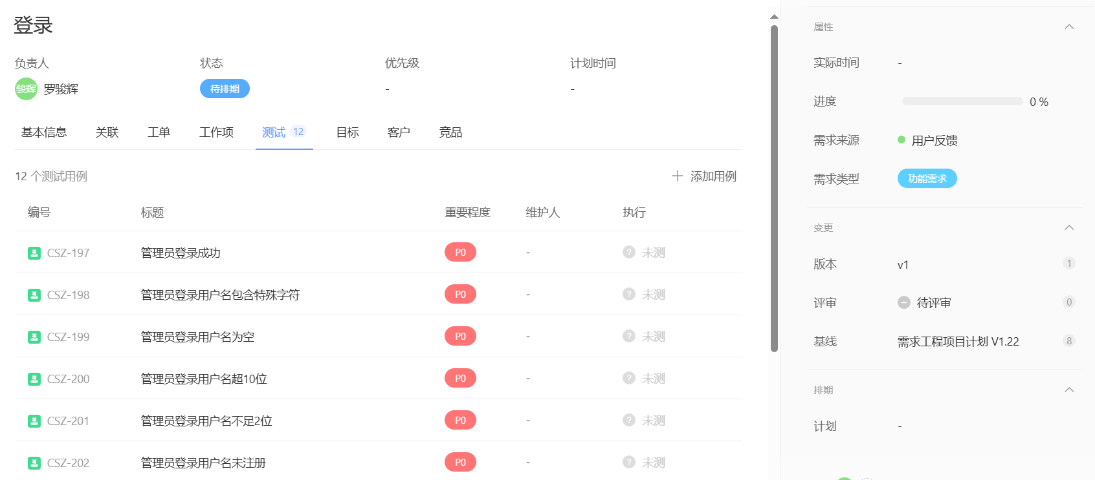
最终的计划中与实际情况的偏差
存在一定的偏差，没有完成需求跟踪矩阵，PingCode不能生成这个，只能手工链接相关的条目，然后进行版本变更的时候进行比对，但是由于需求变更的条目不多，所以手工比较也能接收，所以我们小组就进行手工比对，而没有选择使用Rational RequestPro，当然还有一个比较严肃的问题 ，我们没有找到合适的Rational RequestPro的免费版本，这里不得不吐槽一句IBM公司本地化做的确实烂，所以我们小组的需求变更影响分析报告是我们小组手工写的，参考的条目是参考往届学长的。
举了个示例，我们对需求和一些相关内容的连接，比如说测试用例，相关的文档基线

Slide 29
14
Vision & Scope文档(Context Diagram)

Slide 30
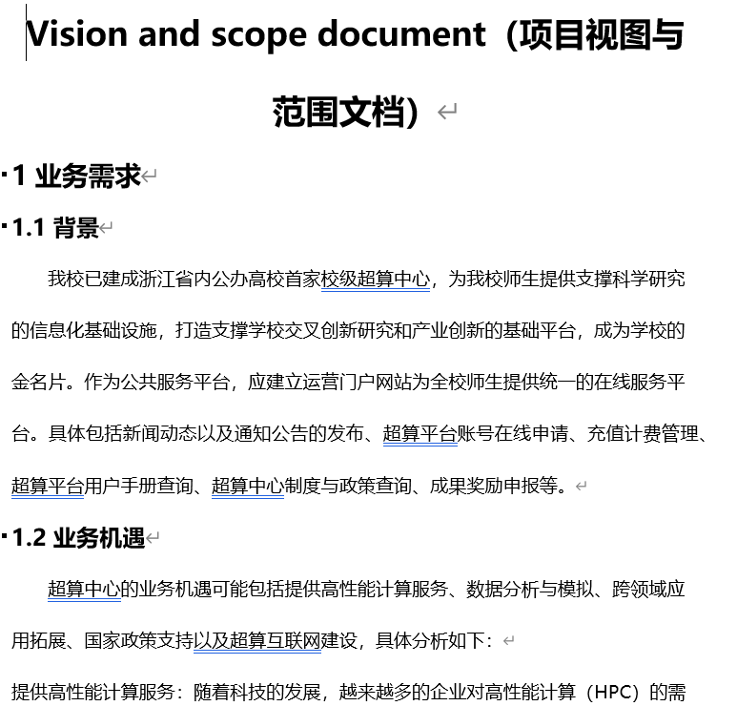
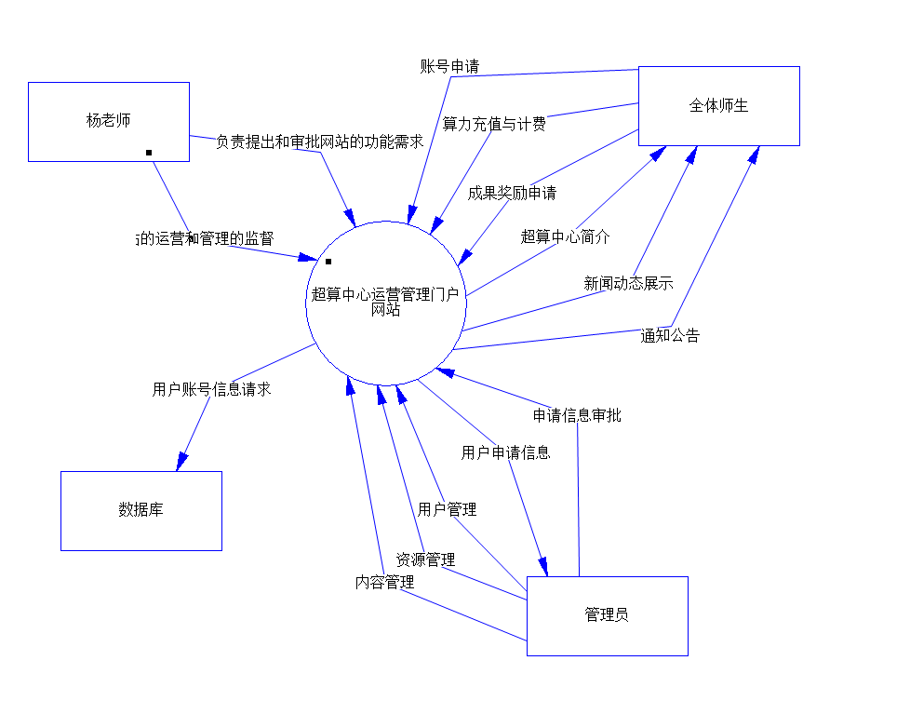
Vision & Scope文档(Context Diagram)

Slide 31
15
用户群分类文档和相关的用户代表

Slide 32
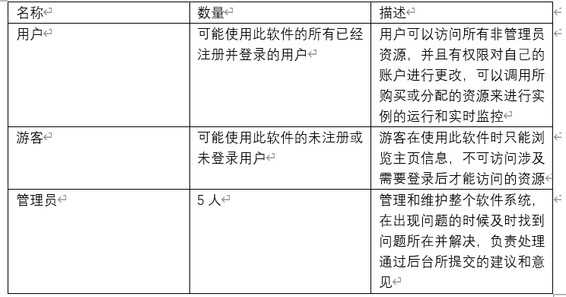
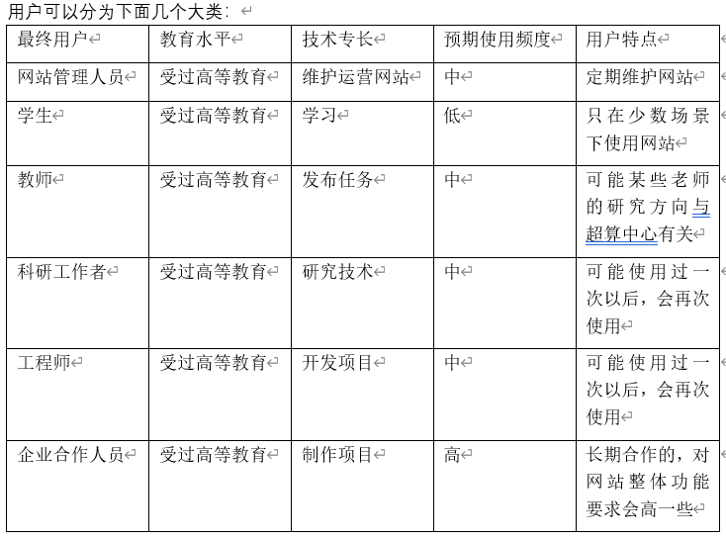
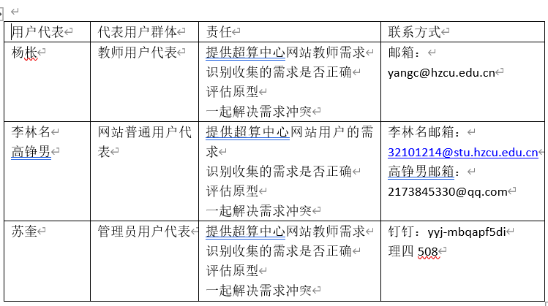
用户群分类文档和相关的用户代表

Slide 33
16
每个用户代表都进行了需求获取和确认

Slide 34
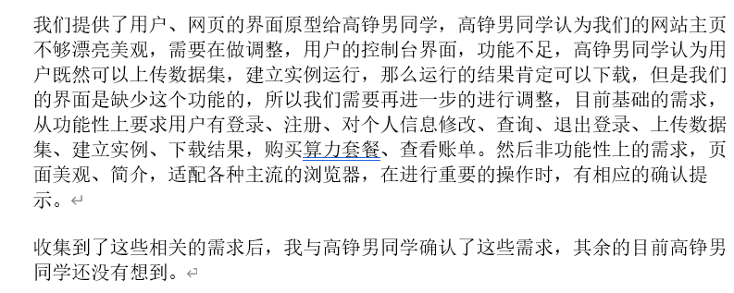
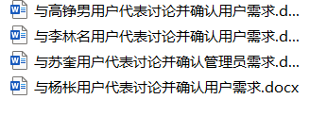
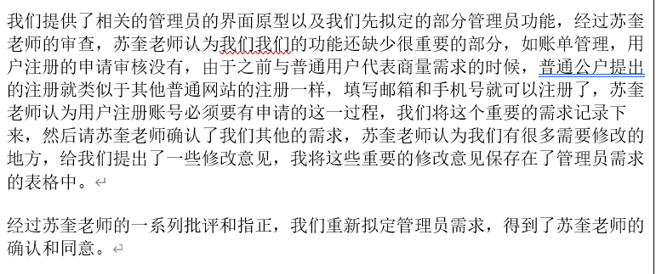
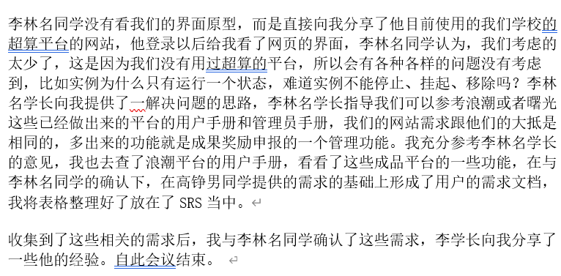
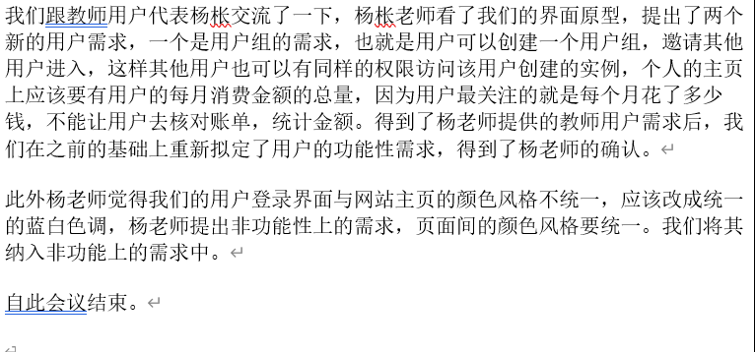
每个用户代表都进行了需求获取和确认
Notes:
https://www.ypppt.com/

Slide 35
17
相关界面原型

Slide 36
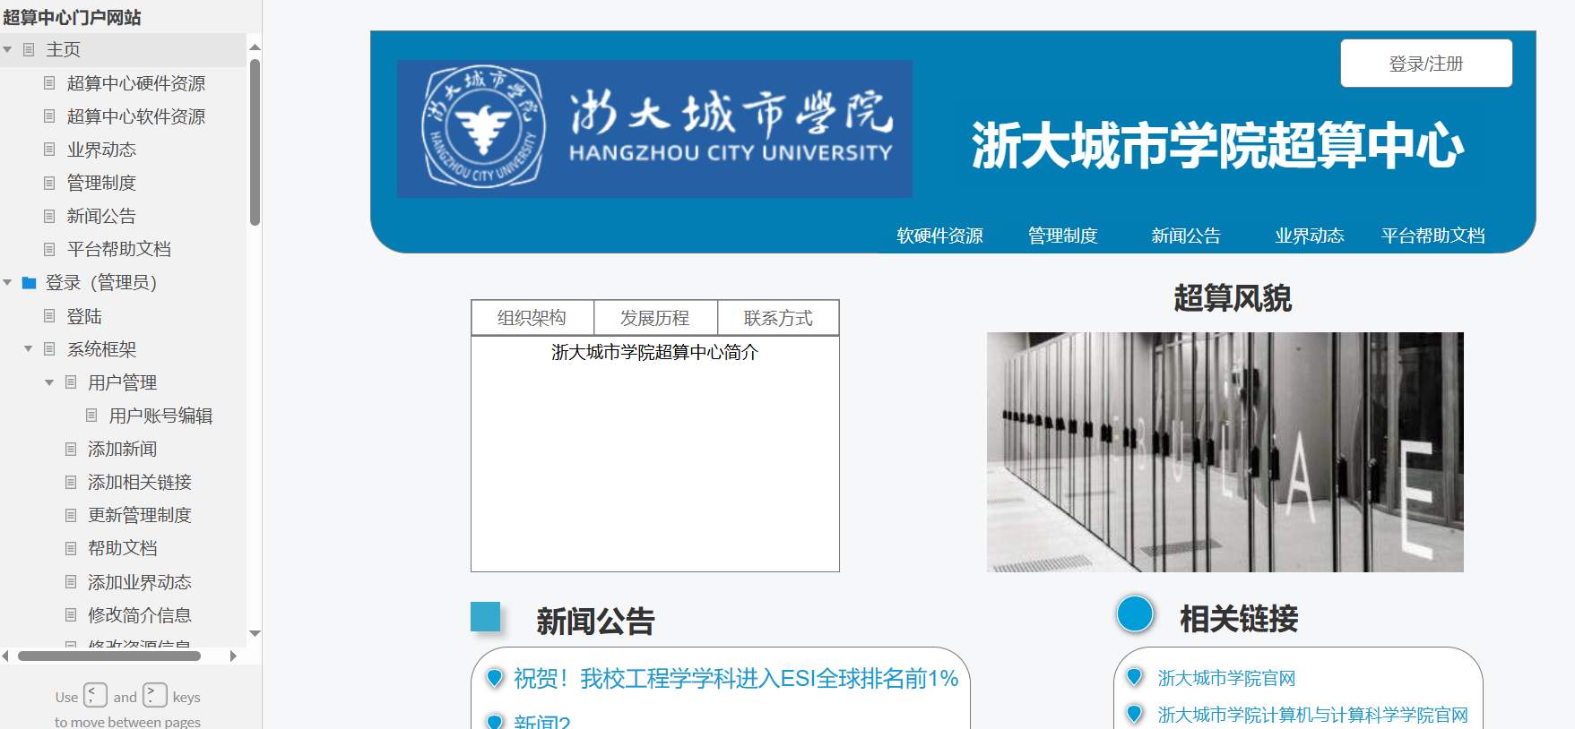
相关界面原型
整个界面原型有很多页面，展示一部分，如果需要看全部的页面可以提出来

Slide 37
18
用例文档

Slide 38
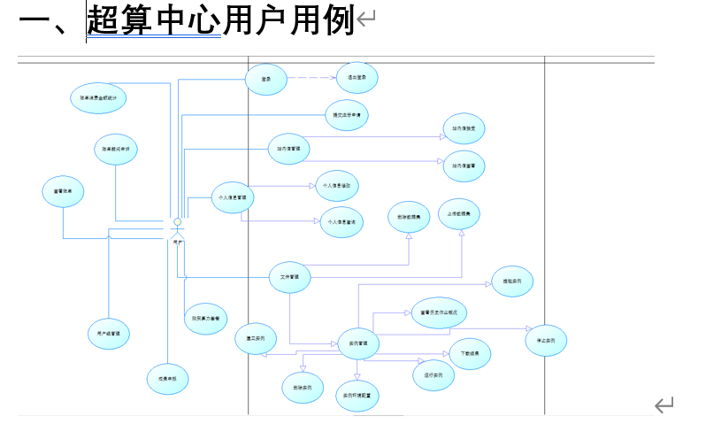
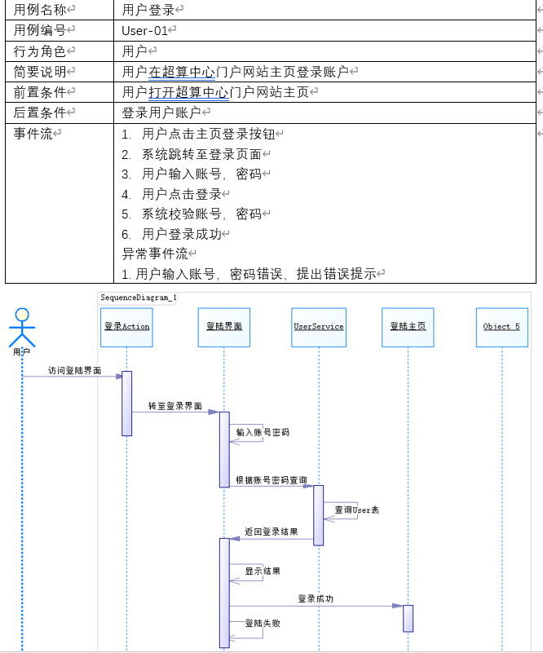
用例文档
这里举个例子，每个用例都有相应的顺序图（流程图）和用例图，相对比较完整，界面原型作为单独的部分，SRS中会有介绍，对应每个用例都会有相应的界面原型。

Slide 39
19
非功能性需求

Slide 40
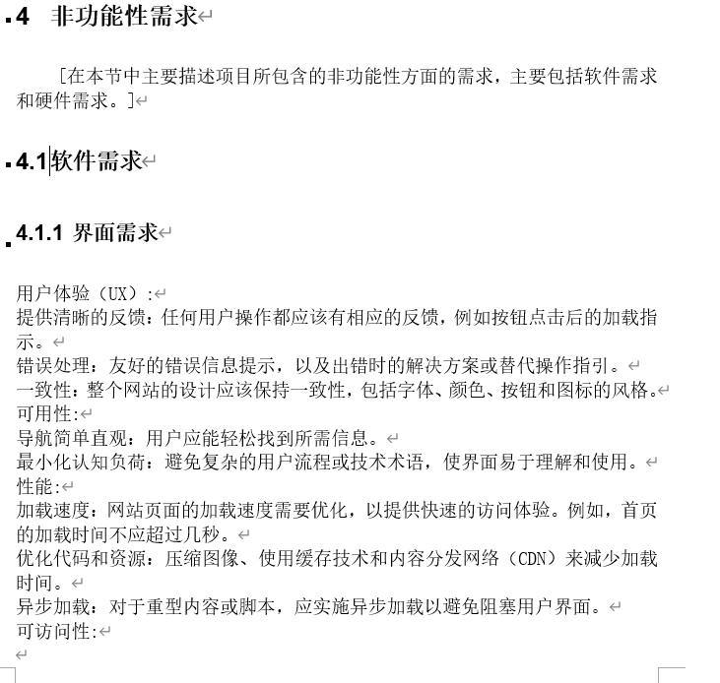
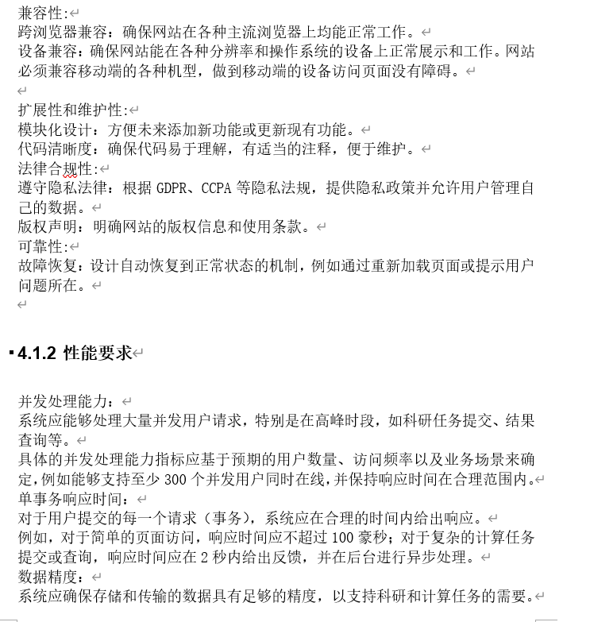
非功能性需求
这里因为篇幅较长，截取一部分，如果需要看完整内容的可以提出来

Slide 41
20
每个用户的需求进行了优先级打分和排序

Slide 42
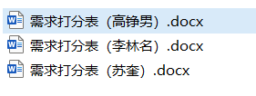
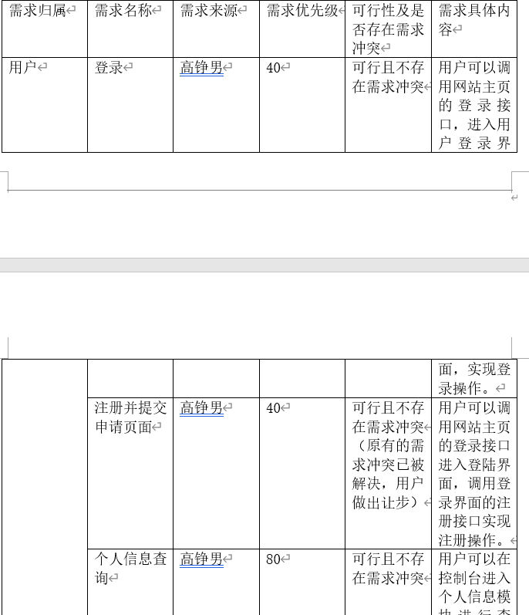
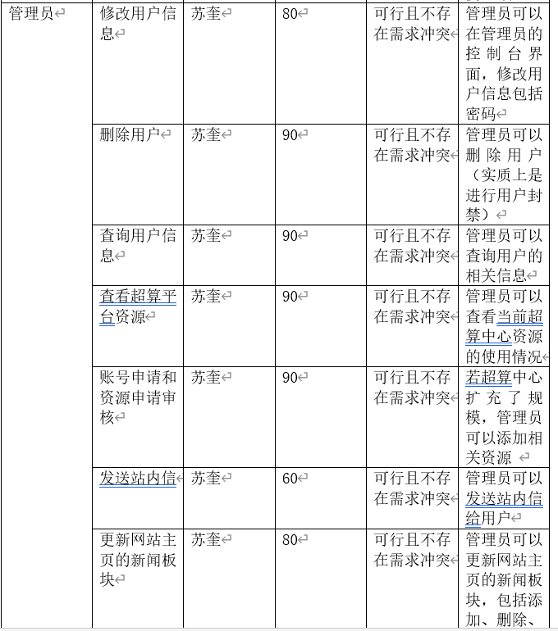
每个用户的需求进行了优先级打分和排序
这里杨枨老师，我通过邮件、钉钉都发过打分表，线上、线下都提醒过多次了，但是没有收到回复，我们小组默认这个需求优先级打分和排序参考用户的意见。
优先级：用户打分，由各类用户代表打分，满分100分，同一个条目若有多个用户代表打分，管理员用户代表的权重是0.37，用户代表的权重是0.3，教师用户代表的权重是0.33

Slide 43
21
需求可行性分析

Slide 44
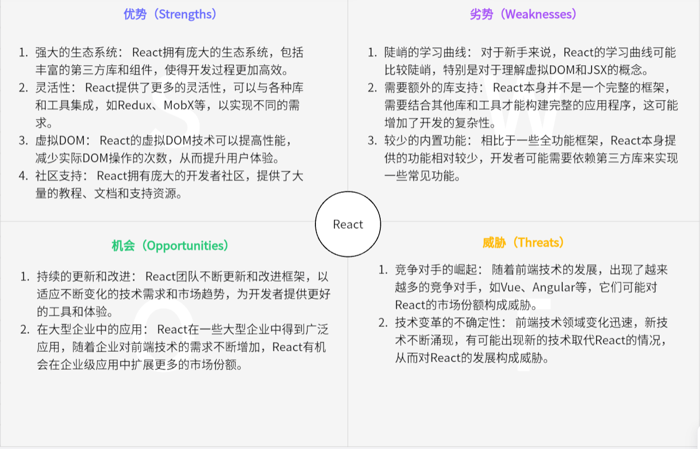
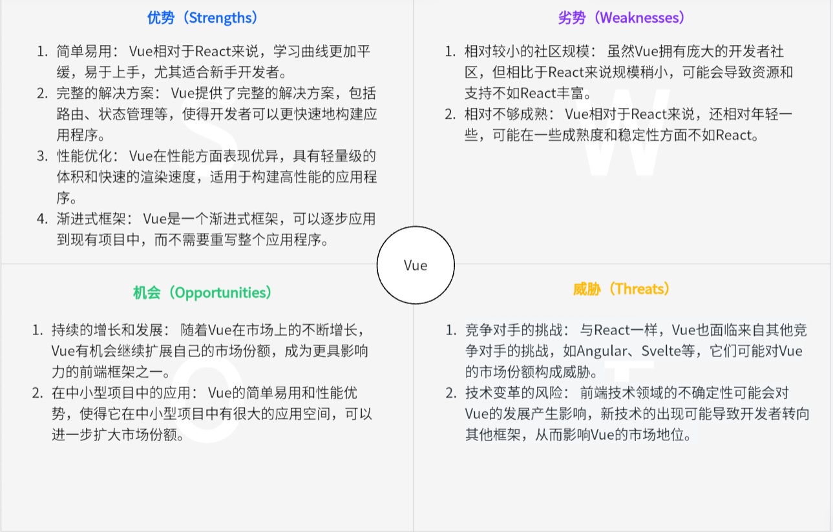
需求可行性分析
比如说我们对用户的界面需求进行技术可行性分析：因为老师要求高兼容性，还要能兼容移动端，通过SWOT分析方法，可以判断Vue可能更好一些，当然可以用React作为备选方案。
整体需求经过JAD会议讨论后没有明显的不能实现的。

Slide 45
22
JAD会议

Slide 46
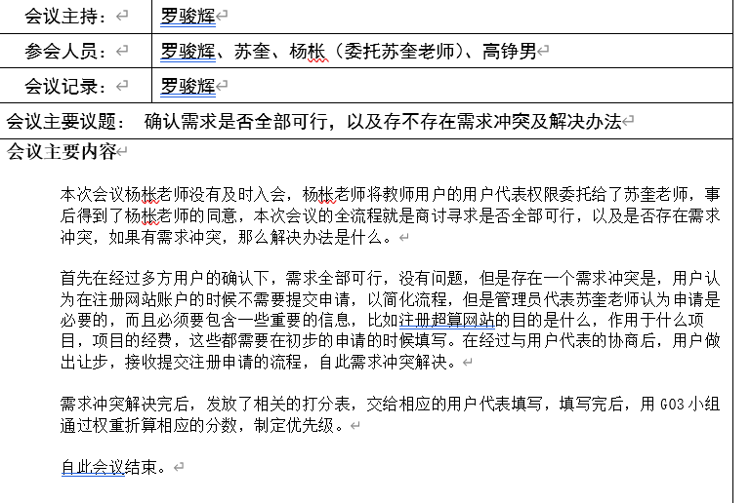
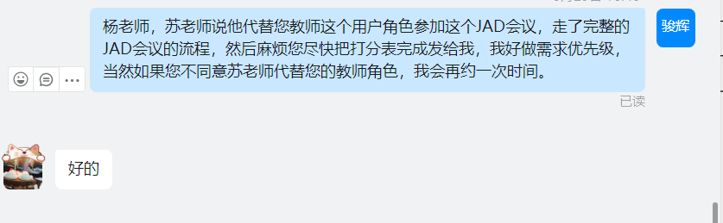
JAD会议
这里是我们小组的JAD会议的信息，如果需要看原件可以提出来

Slide 47
23
需求定义

Slide 48
需求定义
功能需求：描述软件系统应该执行的操作和功能。这些需求通常包括输入和输出数据、数据处理、用户界面和交互等方面的信息。
非功能需求：描述软件系统的性能、可靠性、可用性、安全性等方面的特性。这些需求通常包括性能指标、容错能力、数据完整性、安全性要求等方面的信息。
系统约束：描述软件系统在开发和运行过程中需要遵循的限制条件。这些约束通常包括技术平台、编程语言、硬件设备、操作系统、网络环境等方面的要求。
用户需求：描述软件系统需要满足的用户需求和期望。这些需求通常包括易用性、可访问性、可维护性等方面的信息。
业务规则：描述软件系统需要遵循的业务流程和规则。这些规则通常包括行业规范、法律法规、组织结构等方面的要求。
数据需求：描述软件系统需要处理的数据类型、数据结构、数据存储和数据交换等方面的信息。
集成需求：描述软件系统需要与其他系统或组件进行集成的方式和接口。这些需求通常包括数据交换格式、通信协议、接口规范等方面的信息。
系统演化：描述软件系统在开发和维护过程中可能发生变化的需求。这些需求通常包括版本控制、兼容性要求、扩展性要求等方面的信息。
39%
具体展开参考SRS

Slide 49
24
SRS

Slide 50
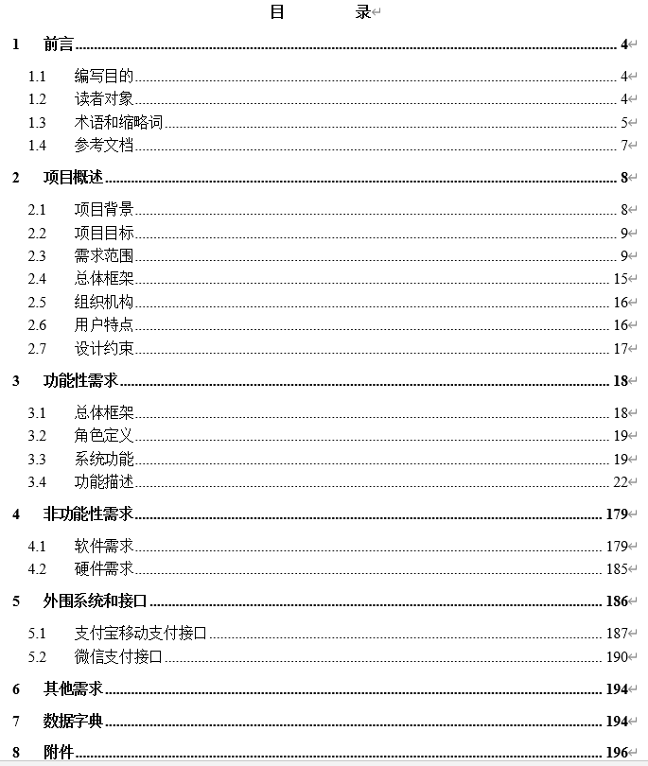

SRS
如果要看全文可以提出来

Slide 51
25
需求冲突以及相应的解决

Slide 52
需求冲突以及相应的解决
存在一个需求冲突是，用户认为在注册网站账户的时候不需要提交申请，以简化流程，但是管理员代表苏奎老师认为申请是必要的，而且必须要包含一些重要的信息，比如注册超算网站的目的是什么，作用于什么项目，项目的经费，这些都需要在初步的申请的时候填写。在经过与用户代表的协商后，用户做出让步，接收提交注册申请的流程，自此需求冲突解决。

Slide 53
26
数据字典

Slide 54


数据字典

Slide 55
27
ER图

Slide 56

ER图

Slide 57
28
系统的实现环境、运行环境

Slide 58
系统的实现环境、运行环境
本网站要求提供对外服务的能力，保证至少300名师生使用相关服务的要求。包括数据存储能力，网络服务吞吐能力，数据安全特性等。服务器建议选用商业云服务，也可以自己搭建PC服务器，OS选择Windows或者Linux。请提供对外服务所要求的相应的安全保障。
实现的语言：JAVA+HTML
技术实现：超算中心服务门户系统通常采用B/S架构模式，后台可以基于成熟的SSH框架开发，使用Tomcat作为Web容器，MySQL作为系统核心数据库。系统前端可采用Bootstrap作为基础模板和素材库，通过重写JS和jQuery实现动态效果，报表组件可采用HighChart报表库。

Slide 59
29
部分UML图

Slide 60


部分UML图

Slide 61
30
测试文档中的Test Case及其设计方法

Slide 62


测试文档中的Test Case及其设计方法
设计方法主要是边界值分析法和等价类划分法

Slide 63
31
用户手册

Slide 64


用户手册
详情请看文档原价
大致框架如下：

Slide 65
32
SRS内部评审

Slide 66

SRS内部评审

Slide 67
33
Baseline

Slide 68

Baseline

Slide 69
34
需求管理工具及跟踪链接矩阵

Slide 70

需求管理工具及跟踪链接矩阵
我们用的是PingCode

Slide 71

需求管理工具及跟踪链接矩阵
需求跟踪矩阵弄不出来，只能需求变更后，手工跟踪，看看哪些测试用例要变动，基线要改动

Slide 72
35
CCB组织

Slide 73


CCB组织
具体可以看我们的CCB项目章程

Slide 74
36
需求变更申请报告

Slide 75


需求变更申请报告

Slide 76
37
需求变更影响分析

Slide 77



需求变更影响分析
需求变更影响分析包括：拟定变更的影响、受拟议变更影响的系统要素、需求变更工作量估算

Slide 78
38
后续设计，开发，部署，测试等阶段的计划性安排

Slide 79
后续设计，开发，部署，测试等阶段的计划性安排
设计阶段
系统架构设计
确定技术栈和框架。
设计系统架构和数据流。
安全和性能考虑。
开发阶段
前端开发
实现ui/ux设计的前端代码。
编写可重用的组件和模块化代码。
进行代码审查和优化。
后端开发
搭建服务器和数据库。
实现api和服务端逻辑。
集成第三方服务（如计算资源管理）。
部署阶段
配置生产环境。
部署前后端代码到服务器。
设置域名和ssl证书。
测试阶段
功能测试
单元测试各个模块。
集成测试接口和交互。
用户接受测试(uat)。
性能测试
负载测试和压力测试。
优化性能瓶颈。
安全测试
进行安全扫描和漏洞评估。
加强安全措施和数据保护。
上线与监控
正式上线网站。
监控系统性能和日志。
设置报警机制。
维护与迭代
定期更新内容和功能。
监控系统和用户反馈。
快速响应问题和修复bug。
文档与培训
编写技术文档和操作手册。
对内部团队进行系统使用培训。
项目管理与沟通
定期举行项目会议。
更新项目进度和里程碑。
保持团队成员和利益相关者之间的沟通。
质量保证
确保所有阶段遵循最佳实践和编码标准。
进行代码审查和质量控制。

Slide 80
39
TeamBuilding

Slide 81

团建
本次项目过程中，存在一定程度上地进度延误的情况，主要是五一假期的那一次，延误了很多工作，后期花了很多时间去补上的界面原型的制作，这里我作为项目组长，我负主要责任，我没有起到监督和管理的职能，没有督促同学在五一假期内完成工作，导致后面出现加班的情况。这也是导致后面我们任务过重的原因之一，也是导致我们团队后期非常疲劳并且工作态度明显消极的原因。基于这个情况，我采取了团建，我们坐在一起吃了一顿，听听大家诉诉苦，发泄一下。在最后的项目收尾时争取不出差错。这个延误的问题，其实可以通过例会去控制，但是也是我项目组长的问题，没有听取老师的意见，老师建议我们一周至少开两次例会，但是我觉得一周一次已经足够了（这个不包含组内评审或者与用户代表的会议），所以我没有选择每周都开两次会议，虽然有些时候会有一周开两次的情况，但是正因为我的疏忽，导致了项目的延误。
当然项目的关键里程牌还是在deadline之前完成了。

Slide 82
40
项目总结报告

Slide 83


项目总结报告
想看具体内容的可以提出来我可以展示我们的原件

Slide 84
感谢聆听
敬请指正
汇报人：G03
2024/6/18

